Slide 1

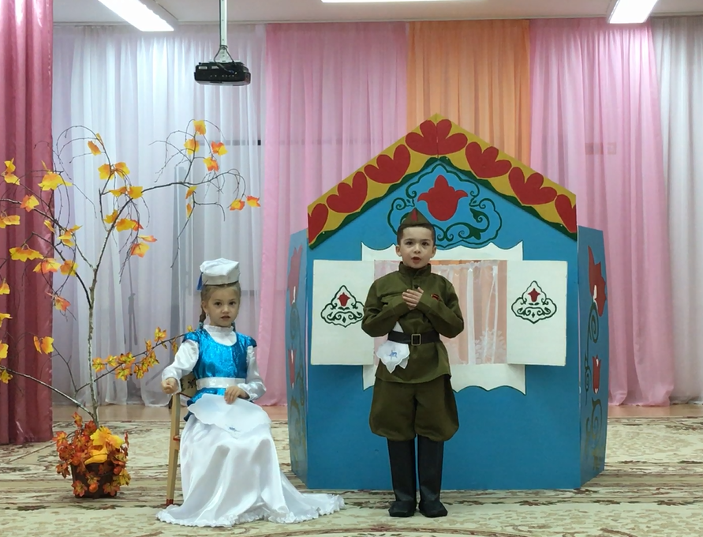
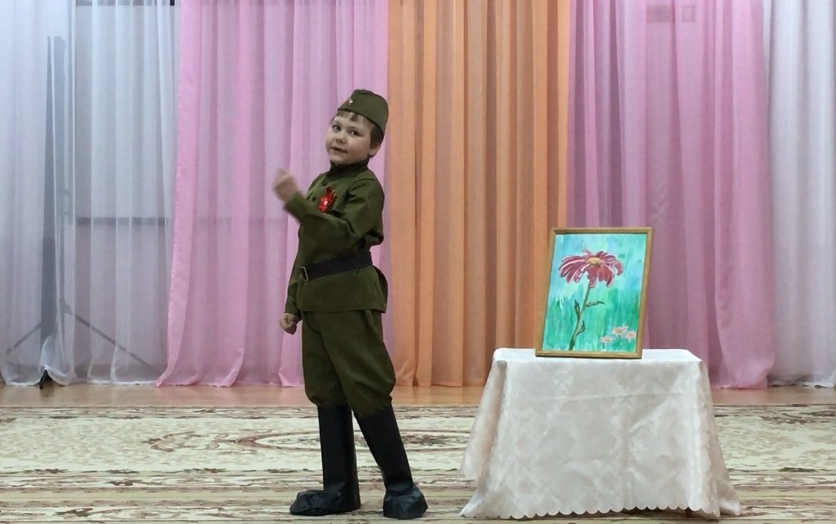
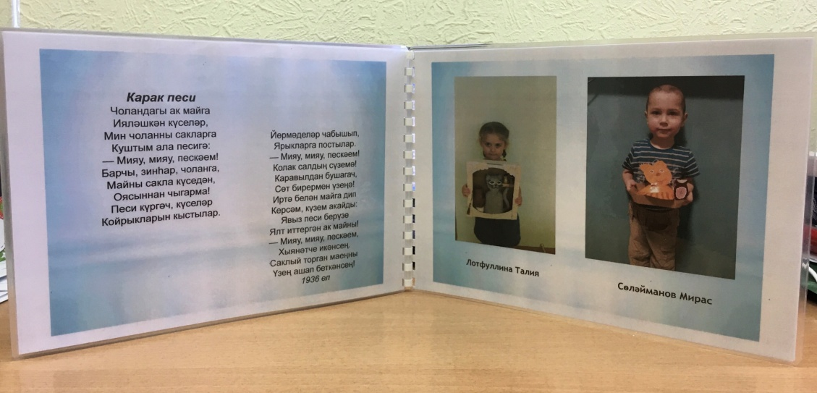
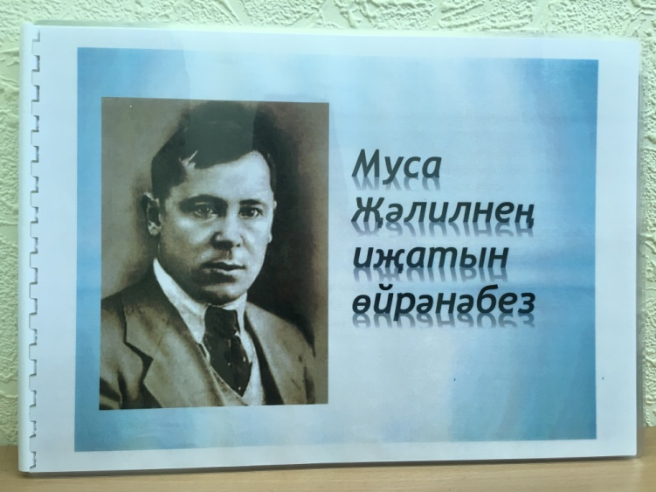
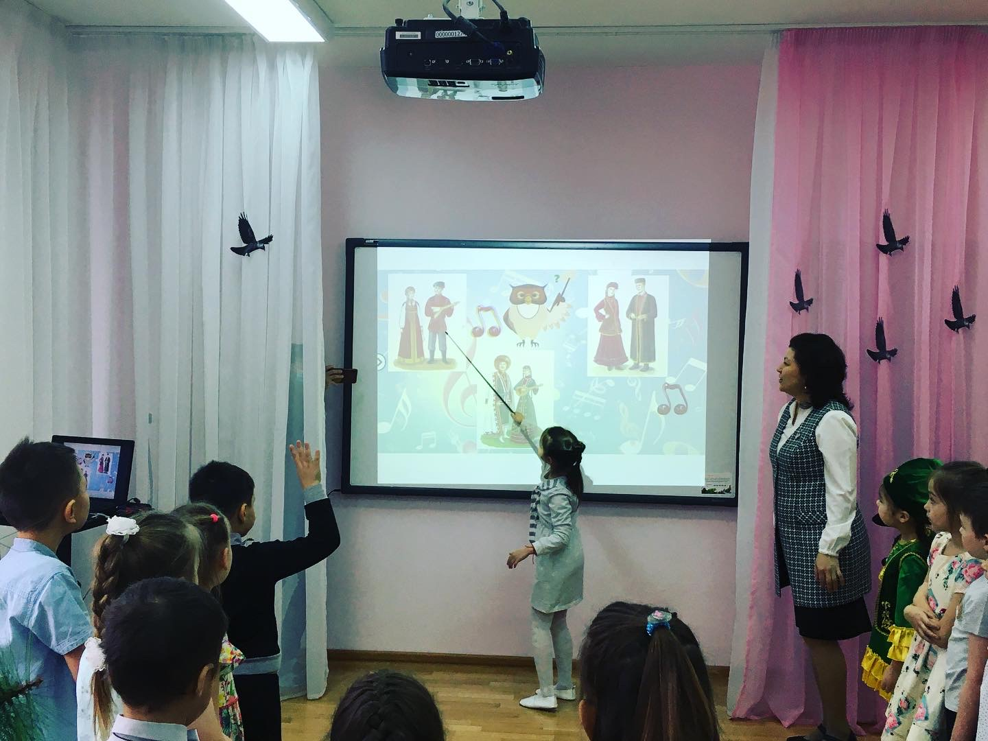
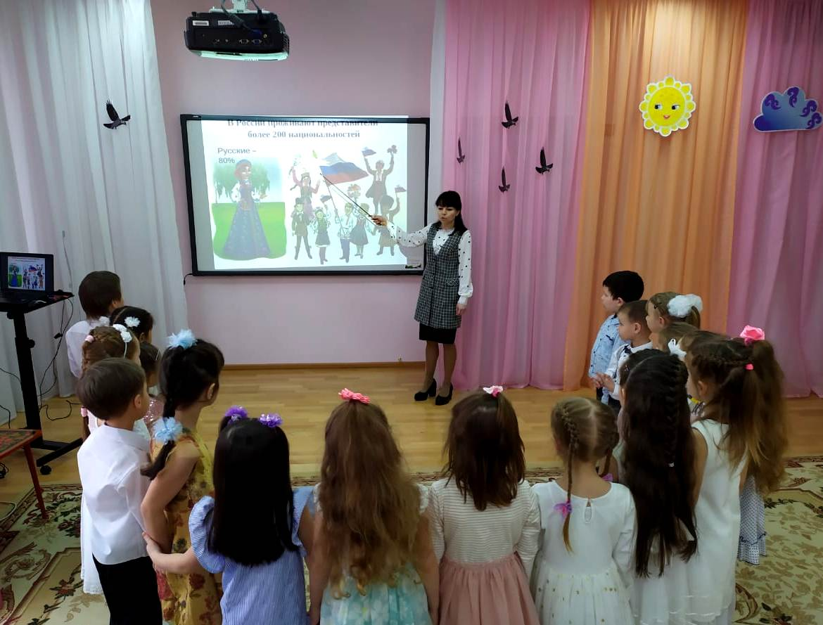
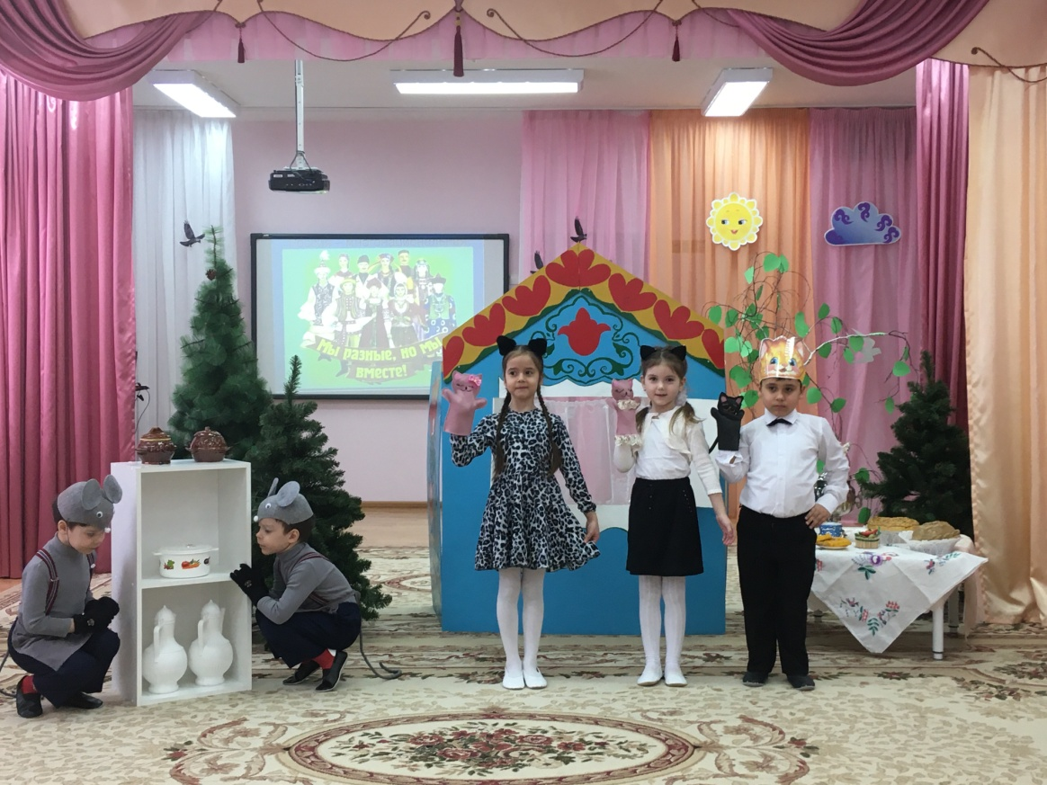
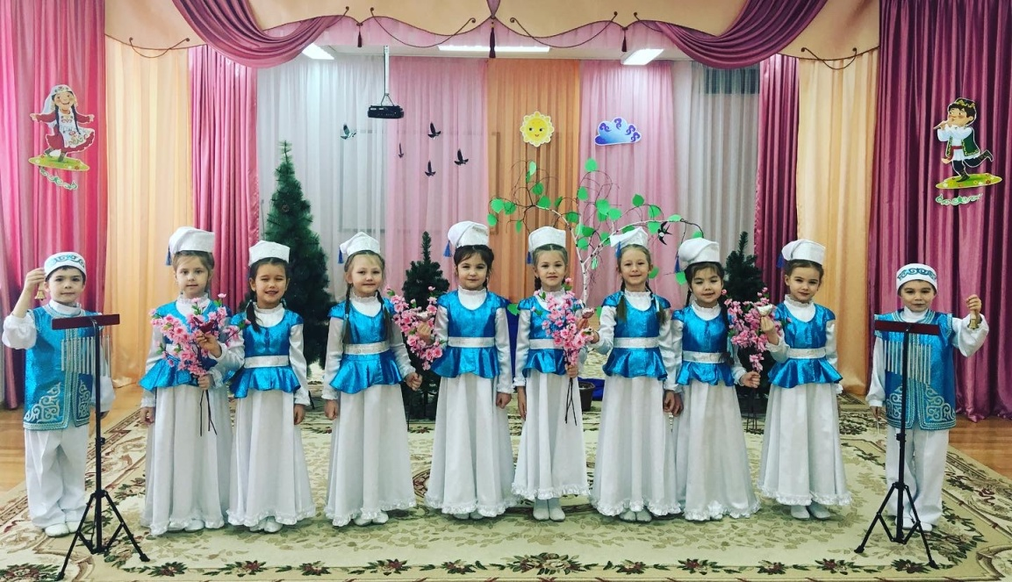
ФОТОРЕПОРТАЖ (п.3 приложения 2)
МБДОУ «Детский сад №112 комбинированного вида»
Праздник стихов “Мои песни”
Проектная работа
Мероприятие, посвященное дню родного языка «Родной язык – язык души моей»

Slide 2
Мероприятие, посвященное дню родного языка
«Родной язык – язык души моей»
«Родной язык – язык души моей»
(п.4 приложения 2)
МБДОУ «Детский сад №112 комбинированного вида с татарским
языком воспитания и обучения» Советского района г. Казани
21 февраля было организовано мероприятие, посвященное международному дню родного языка. На данном мероприятии воспитатели старших и подготовительных групп рассказали детям о празднике, дети поиграли в интерактивную игру “Музыка народов Поволжья” и, с помощью кукол, инсценировали стихотворения Мусы Джалиля.

